Slide 1
The Risky Journey / 게임엔진
The Risky
Journey
2017182026윤장혁
2017182012김호진
2017182021양현석
2017182039정예찬
2019182051전세희

Slide 2
The Risky Journey / 게임엔진
01
02
03
게임 컨셉 및 장르
게임플레이 및 조작법
게임요소
04
05
06
기술 설명
팀원간 역할
개발 계획
00
00

Slide 3
The Risky Journey / 게임엔진
01
01
게임 컨셉 및 장르
1. 게임컨셉
2. 장르
01
01 게임 컨셉 및 장르
01

Slide 4
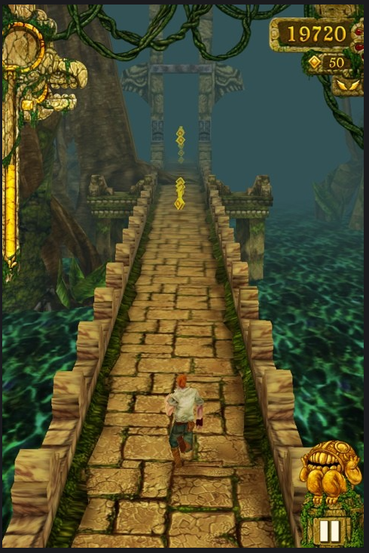
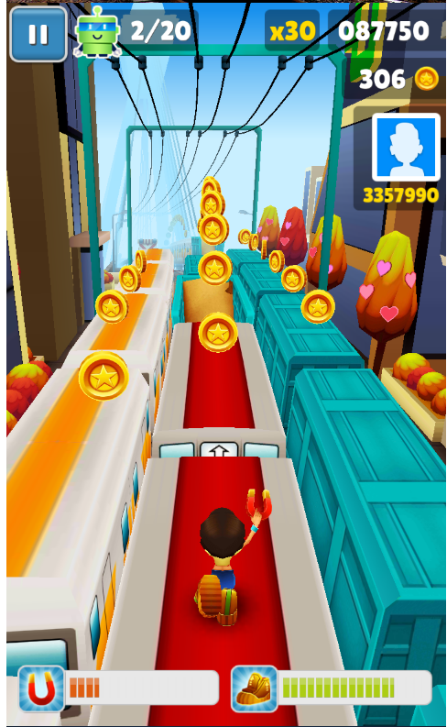
The Risky Journey / 게임엔진
01 게임 컨셉 및 장르
1. 게임 컨셉
점프와 이동을 이용하여 총알과 장애물을 피해 많은 점수를 획득하라!
유저는 점프와 이동, 두 가지 기능을 이용하여 장애물을 피해 최대한 살아 남아라!
주어진 목숨 개수 안으로 장애물을 피해가면서 점수을 획득 하는 게임
01
01

Slide 5
The Risky Journey / 게임엔진
01 게임 컨셉 및 장르
2. 장르
'플랫포머'
- 점프와 이동을 이용한 간단한 조작을 통한 게임 플레이
- 3인칭 시점으로 플레이가 방해물과 앞으로 가야하는 길을 찾기 쉽도록 설정
01
02

Slide 6
프로젝트 이름 / 과목명을 입력해주세요
02 게임 플레이 및 조작법
02
게임플레이 및 조작법
1. 게임플레이흐름도
2. 게임플레이상세
3. 조작법
02
02 게임플레이 및 조작법
02

Slide 7


The Risky Journey / 게임엔진
02 게임 플레이 및 조작법
1. 게임 플레이 상세
플레이어는 총 5개의 목숨을 가지고 게임을 시작한다.
플레이어는 맵에서 떨어지거나 방해물에 부딪힐 시 목숨을 잃게 된다.
02
02

Slide 8

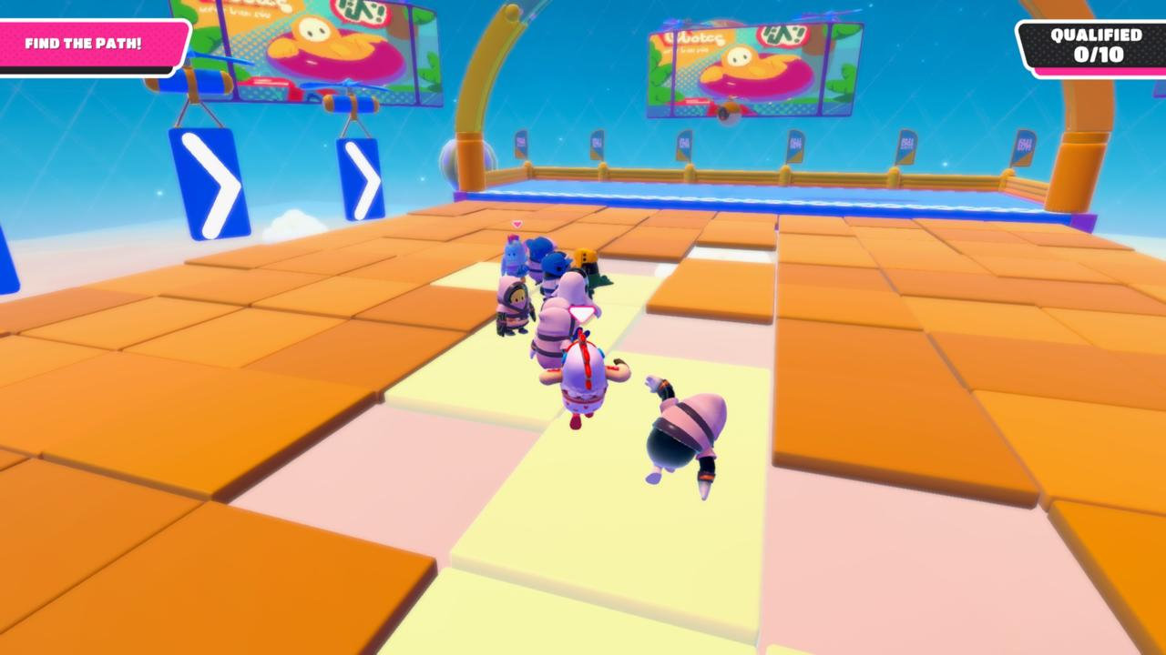



The Risky Journey / 게임엔진
02 게임 플레이 및 조작법
1. 게임 플레이 상세(2)
- 플레이어는 상단의 게이지가 차게 되면 디버프와 버프중 한가지를 랜덤하게 얻는다.
시야 감소
보이지 않는 길
목숨 추가
방해물 n회 무시
플레이어의 시야를 가리는
안개가 생성된다.
플레이어 바로 앞에 있는 길이 보이지 않는다.
플레이어의 현재 목숨이 늘어난다.
방해물에 부딪혀
목숨이 다는 것을 한 번 무시 한다.
02
02

Slide 9

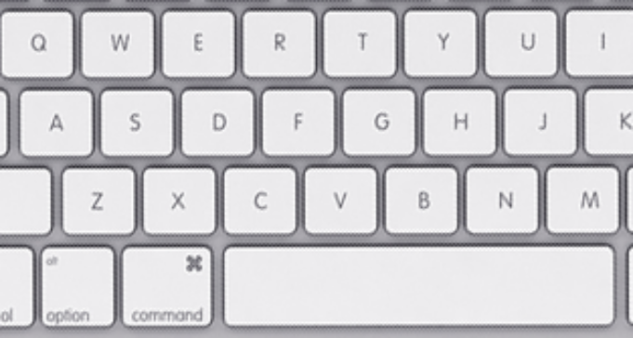

The Risky Journey / 게임엔진
02 게임 플레이 및 조작법
2. 조작법
- A와 D를 이용하여 좌우로 움직인다.
02
02

Slide 10
The Risky Journey / 게임엔진
03 게임요소
03
게임 요소
1. 방해물
2.스테이지
03
03 게임요소
03

Slide 11





The Risky Journey / 게임엔진
03 게임요소
1. 방해물
- 방해물은 공격형 방해물과 자연 방해물이 존재한다.
<공격형 방해물 예시>
<장치형 방해물 예시>
대포
프로펠러
굴러오는 돌
풍차
대포 반경내에 플레이어가
들어오게되면 포탄을 발사한다.
맞은 플레이어는 3m뒤로
날라간다.
프로펠러는 각각 정해진 속도와
방향으로 돌아가고 있다.
플레이어는 맞게 되면
프로펠러가 도는 방향으로
속도 만큼 날라간다.
정해진 루트로 굴러간다.
루트 끝지점에 플레이어가 오면
시작지점부터 굴러가기
시작한다.
길이 아닌 벽면에 붙어 있으며
바람을 이용해 유저를 밀어낸다
03
03

Slide 12
The Risky Journey / 게임엔진
03 게임요소
2. 스테이지
- 스테이지는 총 5개의 구성으로 되어있다.
- 맵의 형태는 다 비슷하나 발판의 각도와 길이, 장애물들의 위치, 종류가 다르다.
03
03

Slide 13
The Risky Journey / 게임엔진
04 기술 설명
04
1. 유저의 위치를 인식하는 포탄
2. 시간마다 발동되는 이벤트
3. 바람에 의해 밀려나는 플레이어
4. 유저가 가까이 가면 나타나는 길
5. 로컬 랭킹 보드
6. 유저의 시야를 가리는 이펙트
기술 설명
04
04 기술 설명
04

Slide 14



The Risky Journey / 게임엔진
04 기술 설명
1. 유저의 위치를 인식하는 포탄
- 포탄이 플레이어를 발견한 최초의 위치를 기억하여 해당 방향으로 포물선을 그리며 날아가는 포탄을 발사한다.
04
04

Slide 15

The Risky Journey / 게임엔진
04 기술 설명
2. 시간에 따른 이벤트 발생
- 스테이지를 플레이하는데 특정 시간이 지나면 화면에 효과를 주어 플레이어를 방해하는 이벤트 발생
사진 3
04
04

Slide 16


The Risky Journey / 게임엔진
04 기술 설명
3. 바람에 의해 밀려나는 플레이어
- 방해물중 하나인 풍차의 기능으로 바람에 따라 플레이어가 밀려나는 기술을 제작
04
04

Slide 17
The Risky Journey / 게임엔진
04 기술 설명
4. 유저가 가까이 가면 나타나는 길
- 유저가 길의 가까이에 가게되면 길이 나타나는 기술을 제작
- 추가로 시간마다 나타났다 투명이 되는 길도 같이 제작
04
04

Slide 18
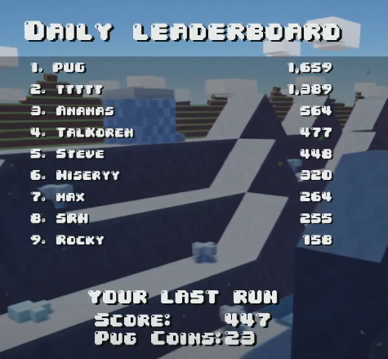
The Risky Journey / 게임엔진
04 기술 설명
5. 로컬 랭킹보드
- 로컬로 게임을 가장 빨리 클리어한 사람의 랭킹을 볼 수 잇는 랭킹 보드 제작
사진 4 터보 포그 3D 랭킹 보드
04
04

Slide 19
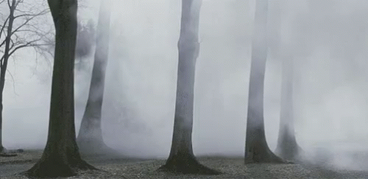
The Risky Journey / 게임엔진
04 기술 설명
6. 유저의 시야를 가리는 이펙트
- 안개혹은 다른 이펙트 효과를 이용하여 유저의 시야를 제한시키는 기술 제작
사진 5
04
04

Slide 20
프로젝트 이름 / 과목명을 입력해주세요
05 팀원 역할 분배
05
팀원 역할 분배
05
05 팀원 역할 분배
05

Slide 21
프로젝트 이름 / 게임엔진
05 팀원 역할 분배
팀원 역할 분배
- 개발 완료된 부분은 취소선으로 표시
윤장혁 팀장
김호진
양현석
전세희
유저가 다가가면 나타나는 길
게임내 이펙트 제작
게임 UI
아이템 효과 설정
게임 캐릭터 쉐이더 제작
로컬 랭킹 보드
스테이지 오브젝트 제작
점수 획득, 배경
타이틀, 결과 창
게임의 기본적인 시스템 제작
게임의 기본적인 조작 제작
게임 카메라 이동 제작
풍차 바람에 밀려나는 플레이어
게임의 기본적인 시스템 제작
시간에 따른 이벤트 매니저
스테이지 형태 제작
05
05

Slide 22
프로젝트 이름 / 과목명을 입력해주세요
06 개발 일정 계획
06
개발 일정 계획
06
06 개발 일정 계획
06

Slide 23
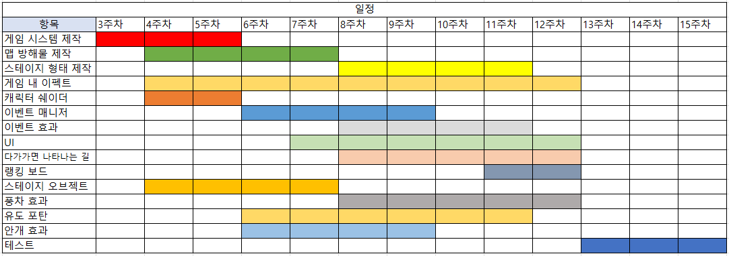
프로젝트 이름 / 게임엔진
06 개발 일정 계획
개발 일정 계획
06
06

Slide 24
프로젝트 이름 / 과목명을 입력해주세요
07 현재 진행사항
07
현재 진행 사항
07
07 현재 진행 사항
07

Slide 25
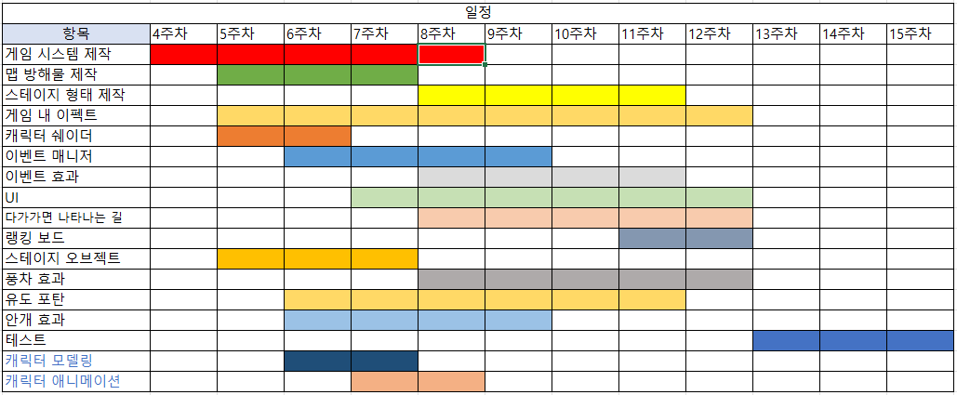
프로젝트 이름 / 게임엔진
07 개발 일정 계획
변경된 개발 일정 계획
4주차부터 개발 시작하여 개발일정 변경
캐릭터 모델링을 계획일정에 추가 되어있지 않은 것을 확인 하여 일정을 추가
게임 시스템 중 부딪치면 데미지를 입는 것과 스테이지 효과관련 시스템을 제작하기엔 기간이 좀더 걸리기 때문에 게임시스템 제작 기간 늘림
07
07

Slide 26
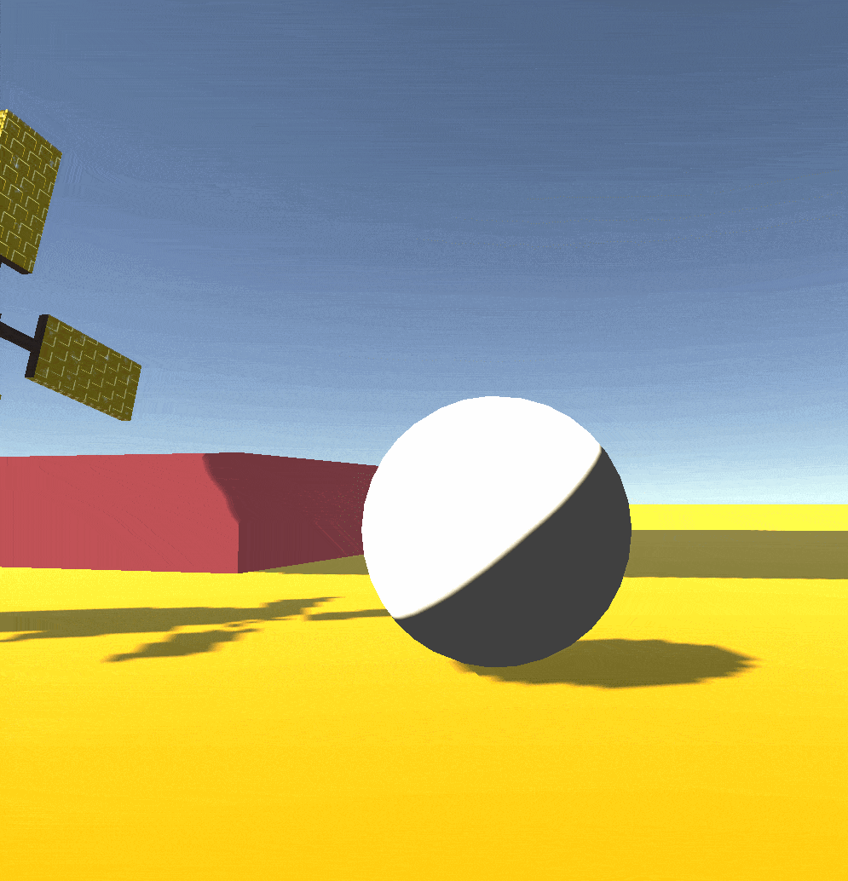
프로젝트 이름 / 게임엔진
07 개발 일정 계획
개발 내용
Key Input 시스템을 이용하여 움직임 조작
Dirctional Light의 영향을 받는 툰 쉐이더 작성
발판을 밟으면 강제 점프 및 가속을 받는 발판 제작
게임내 환경요소 오브젝트 2개 제작
특정 시간마다 화면이 페이트인 페이트 아웃되는 이벤트 제작
플레이어가 다가가면 나타나는 발판 제작중
대포알, 프로펠러, 풍차 방해물 제작
<게임 플레이 예시>
07
07

Slide 27
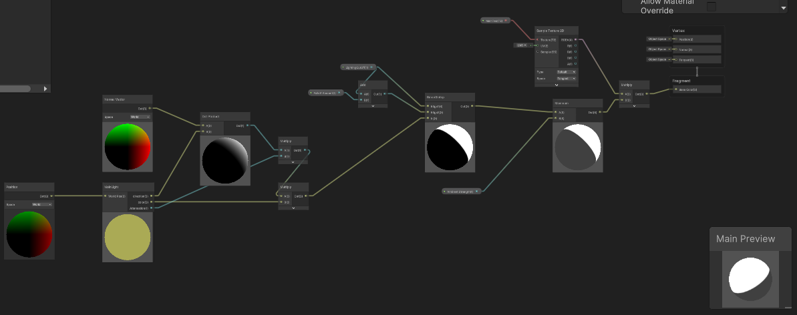
프로젝트 이름 / 게임엔진
07 개발 일정 계획
개발 내용 추가 설명
쉐이더 그래프를 이용하여 툰쉐이더 제작
07
07

Slide 28
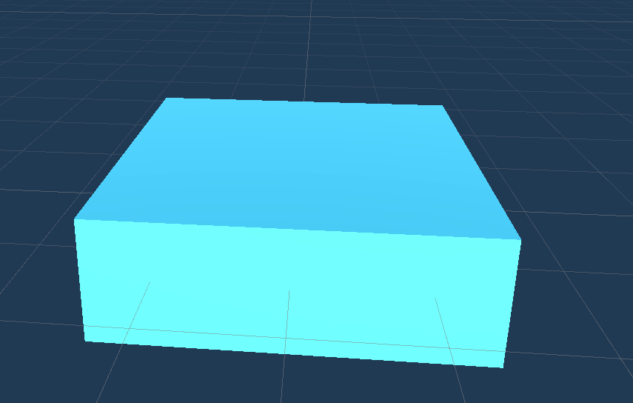
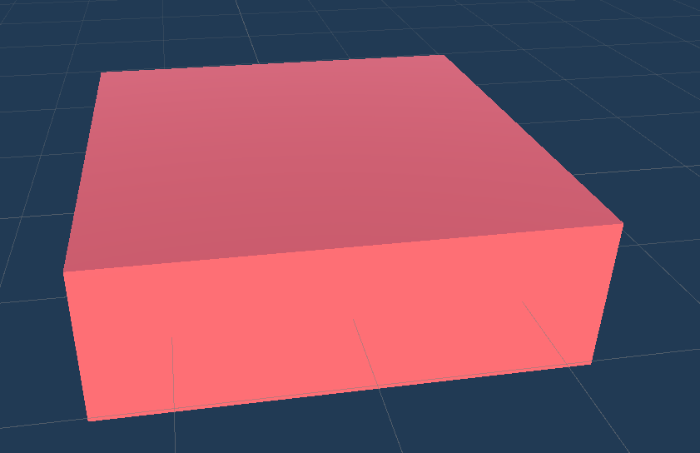
프로젝트 이름 / 게임엔진
07 개발 일정 계획
개발 내용 추가 설명
방해물 발판 제작
<가속 발판>
<점프 발판>
- 닿으면 강제로 플레이어 이동 방향쪽으로 밀림
- 닿으면 강제로 발판 반대방향으로 플레이어를 밀어냄
06
06

Slide 29
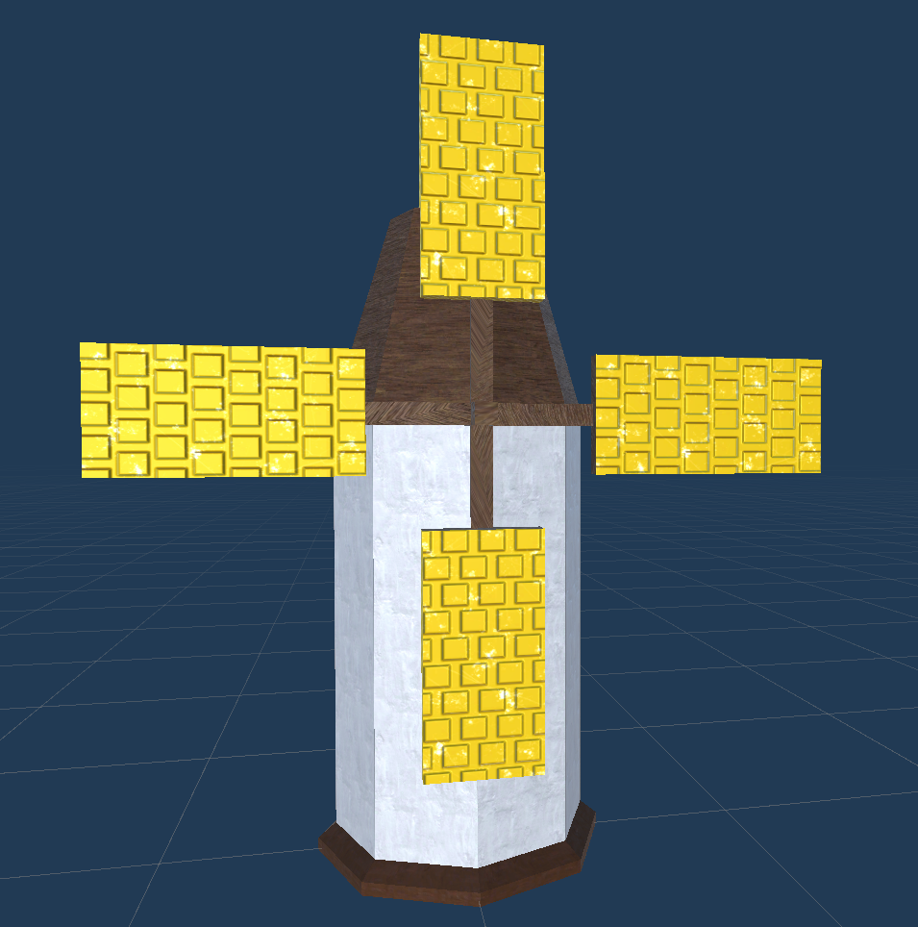
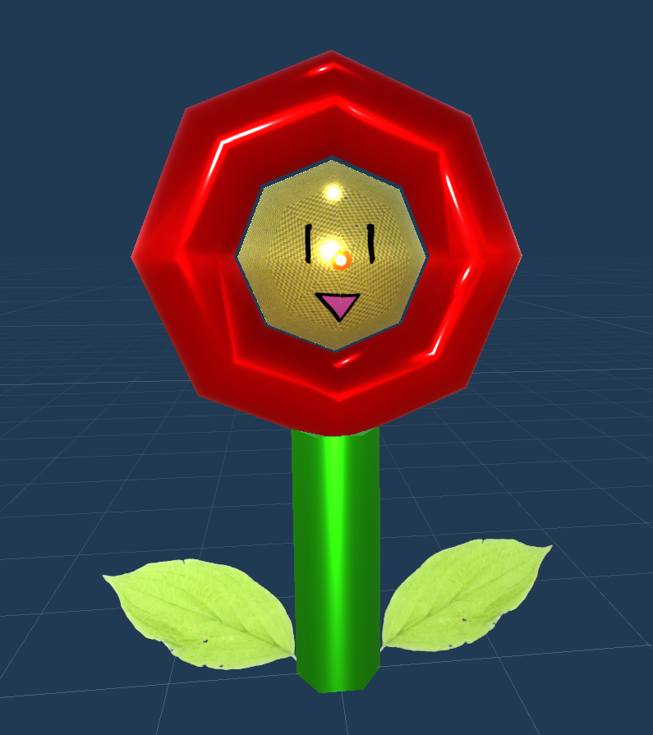
프로젝트 이름 / 게임엔진
07 개발 일정 계획
개발 내용 추가 설명
맵에 있는 환경 요소 제작
<풍차>
<꽃>
맵의 배경에 있는 풍차로 날개가 돌아간다.
추후 날개에서 바람이 불며 플레이어의 이동에 방해를 줄 예정이다.
- 맵의 배경에 있는 꽃이다.
06
06

Slide 30
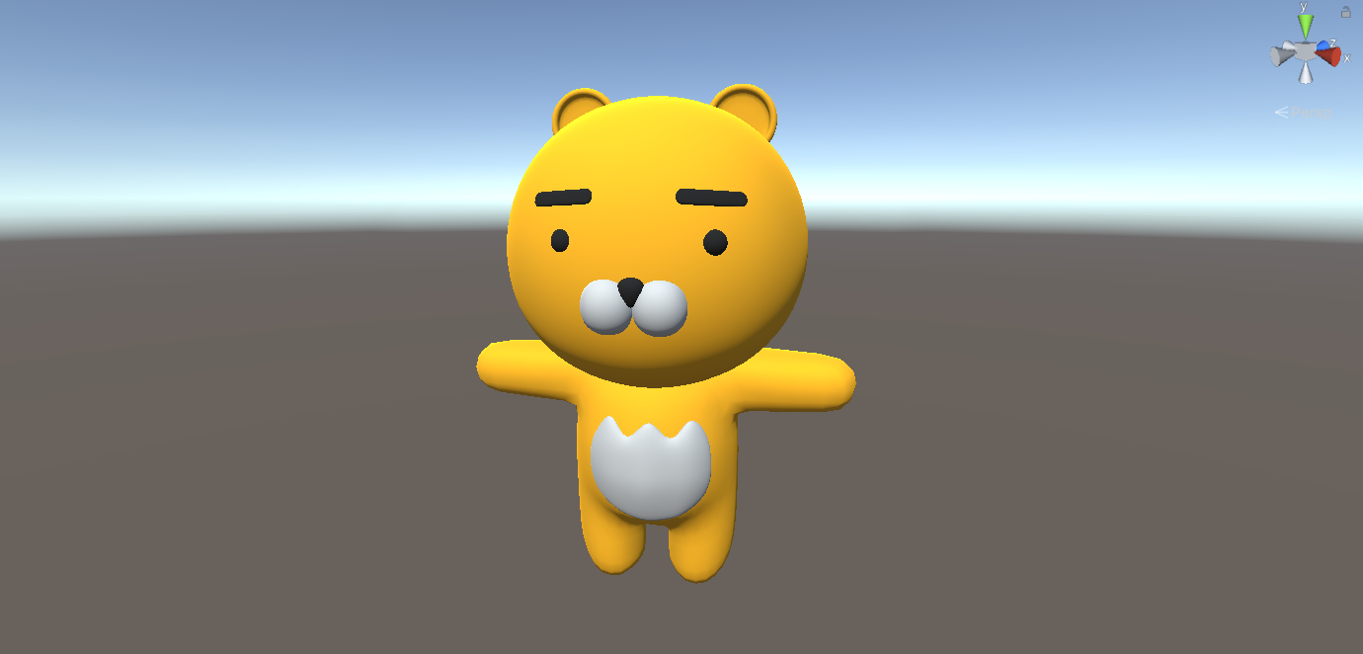
프로젝트 이름 / 게임엔진
07 개발 일정 계획
개발 내용 추가 설명
캐릭터 모델링 제작
06
06

Slide 31
Thank you
발표를 들어주셔서
감사합니다 :)

Slide 32
프로젝트 이름 / 게임엔진
06 개발 일정 계획
출처
이미지 출처
https://store.steampowered.com/app/1137460/ALTF4/ (사진 1)
https://store.steampowered.com/app/1061090/Jump_King/ 사진2
https://tenor.com/view/alin-cat-shaking-shaky-camera-gif-16649696 사진3
https://www.youtube.com/watch?v=DYSqiv-r5Cc&list=PLENI0Xzi0MTfkg_qHHhj7aCY8GwXoMAtW&index=3 사진 4
https://tenor.com/view/foggy-fog-nature-trees-gif-12499540 사진 5
https://www.gamespot.com/articles/fall-guys-beginners-guide-how-to-win-every-round/1100-6480981/ 폴가이즈 이미지
그외 이미지 자체제작
개발 깃허브 주소
https://github.com/TokiMaki/Game_Engine

